Slide 1
Пожелания на день

Slide 2
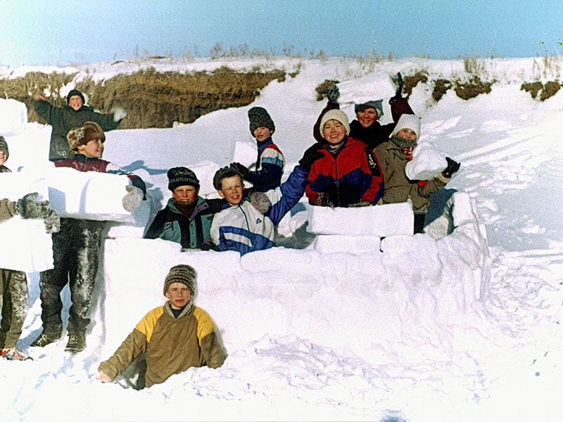
Инфекционные заболевания

Slide 3
Место обитания возбудителей
Почва
Вода
Растения
Дикие и домашние животные
Воздух
Насекомые (клещи, вши, блохи, малярийные комары)

Slide 4
Механизм передачи
Пищевой
Водный
Воздушно-капельный
Воздушно-пылевой
Контактно-бытовой
Через передатчиков

Slide 5
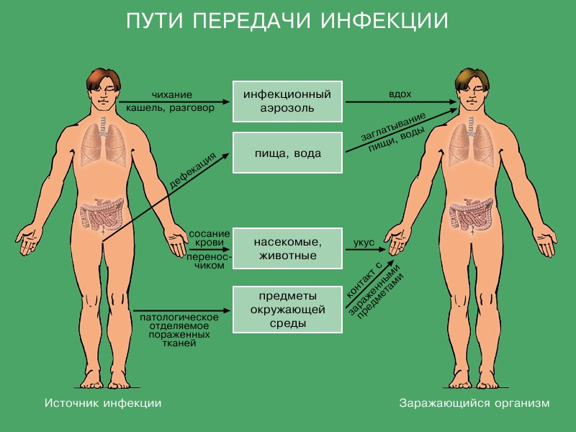

Slide 6
Признаки инфекционных заболеваний.
Внешние признаки инфекционных заболеваний индивидуальны для каждого из них, но большинство сопровождается
температурой,
ознобом,
головной болью,
иногда появляются кашель, понос, сыпь.

Slide 7
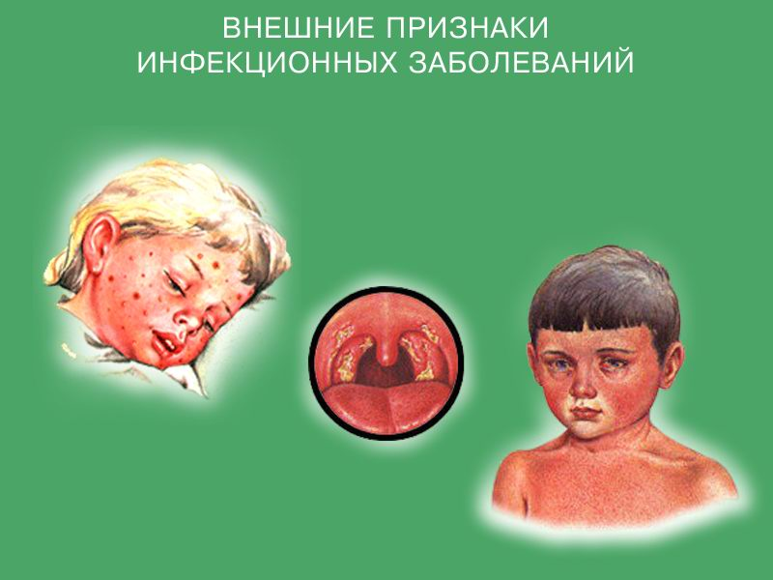

Slide 8
Профилактика инфекционных заболеваний.
Профилактика - комплекс мероприятий, направленных на предупреждение заноса и распространения инфекционной болезни.

Slide 9
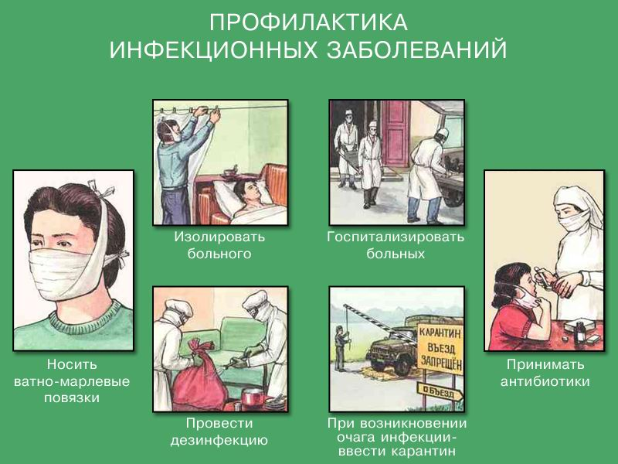

Slide 10
Основы профилактики:
Профилактические прививки
Гигиена питания
Личная гигиена
Здоровый образ жизни
Своевременное обращение в поликлинику

